Slide 1
Să ne amintim...
Identificați semnificația termenilor specifici din prima coloană
Domeniu profesional
Ocupație
Meserie
Profesie
Funcție
Familie ocupațională
activitatea utilă aducătoare de venit, constituie principala sursă de existență
activitatea desfășurată într-o ierarhie de conducere
sector, ramură de activitate economică
un grup de meserii înrudite sau nu, practicate în același domeniu profesional
calificarea obținută prin studii, cunoștințe ce definesc pregătirea unei persoane
complex de cunoștințe teoretice și practice obținute prin școlarizare și practică necesare pentru executarea operațiilor de prelucrare a bunurilor și pentru prestarea unor servicii

Slide 2
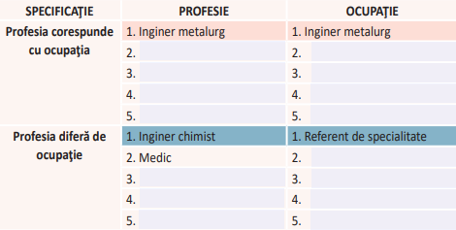
1. Completați tabelul cu exemple de domenii profesionale, familii ocupaționale și ocupații
Domenii profesionale | Familii ocupaționale | Ocupații
Ocrotirea sănătății | medic | medic ortoped, medic chirurg, medic pediatru...
........ | ......... | .........
........ | ......... | .........
2. Completați tabelul de mai jos cu exemple pentru fiecare situație:

Slide 3
Trasee de educație și formare profesională
Traseu educațional
- calea oferită de sistemul de învățământ pentru care elevul optează
- prin intermediul ei își poate dezvolta capacitățile și aptitudinile
Formare profesională inițială
Formarea profesională
Formare profesională continuă
calificarea
perfecționarea
specializarea
formarea prin experiență

Slide 5
tehnic
Resurse naturale si
protectia mediului
servicii
Filiera tehnologica
Pregatirea profesionala
Filiera teoretica
Filiera vocationala
sportiv
teologic
real
uman
pedagogic
artistic
militar

Slide 6
Activitatea desfasurata de o persoana intr-o ierarhie de conducere sau de executie reprezinta …………………
Profilul real cu specializarea stiinte ale naturii face parte din filiera ……………..
Filiera vocationala cuprinde profilurile sportiv, artistic, pedagogic, ……………., …………….
Estetica si igiena corpului omenesc este un domeniu ce face parte din filiera …………..

Slide 7
Teoretica
Vocationala
Tehnologica
Mecanica
Comert
Filologie
Stiinte sociale
Teatru
Teologie
Estetica si igiena corpului
Arhitectura

Slide 8
Identificati, in functie de optiunea voastra privind formarea profesionala, ce aptitudini aveti, astfel incat sa existe compatibilitate intre dorintele voastre si cerintele viitoarei profesii.

